Slide 1
Презентация «Советы родителям»
Величина

Slide 2
Узкий - широкий
Тропинка в лесу узкая
Дорога для машин широкая

Slide 3
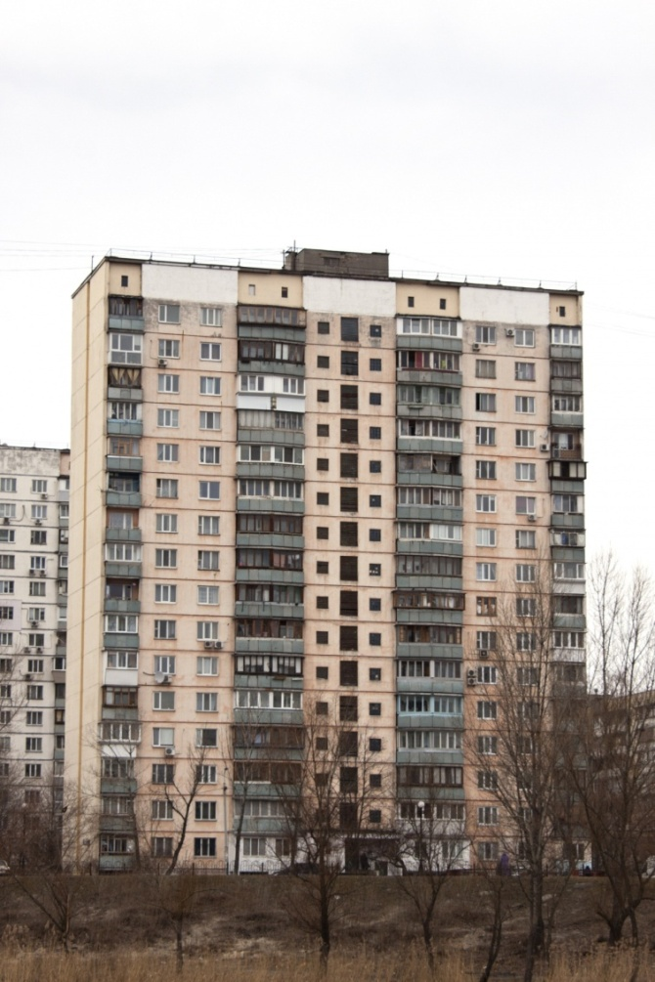
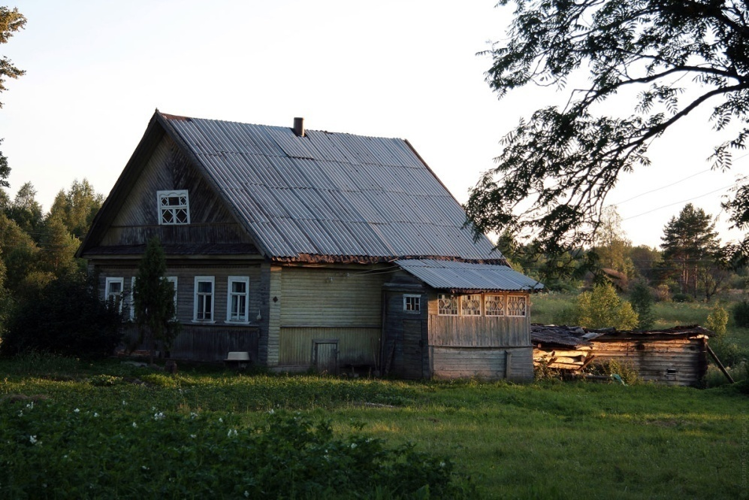
Высокий-низкий
Домик в деревне НИЗКИЙ
дом многоэтажный высокий

Slide 5
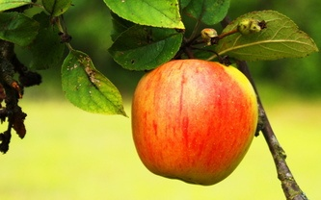
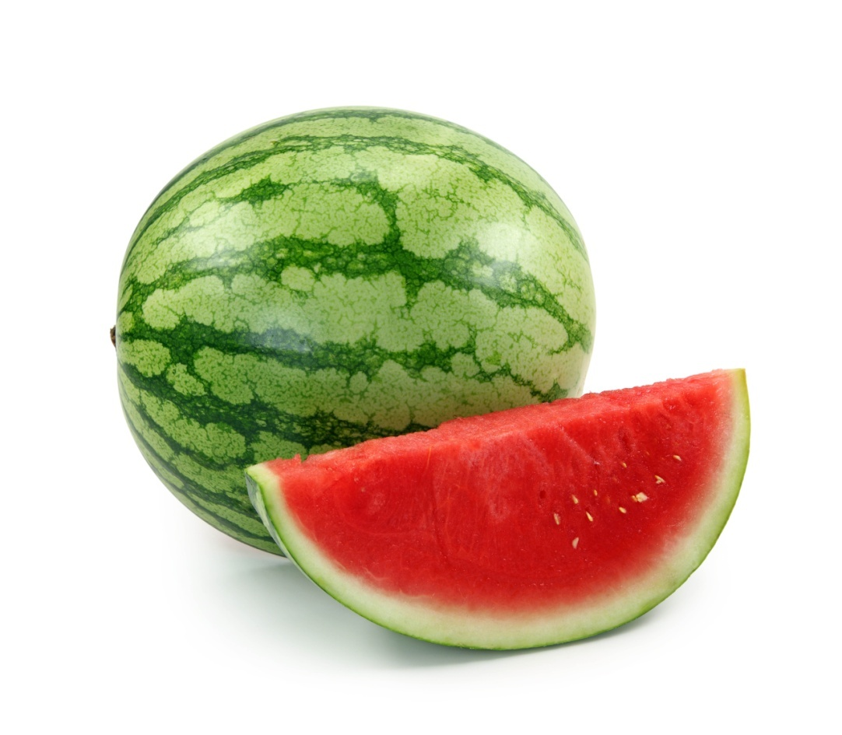
Большой-маленький
Арбуз спелый, сахарный и БОЛЬШОЙ
Сладкое и сочное яблоко,
но МАЛЕНЬКОЕ

Slide 6
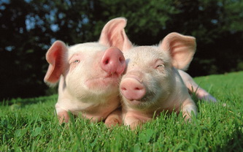
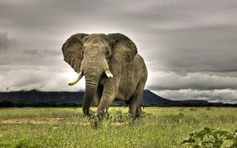
Длинный-короткий
У поросенка нос КОРОТКИЙ, называют пяточком.
Нос слона называется –хобот.
Он очень ДЛИННЫЙ

Slide 7
Презентация Сюникаевой Н.В.
воспитателя МАДОУ «ДСКВ №8» г. Сосновоборск 2013г.

